Slide 1
資料表格設計
3NF+ EER 圖

Slide 2

Key
學生（學號、姓名、性別、身分證號）
超鍵 (唯一性) | 候選鍵(最小唯一性) | 主鍵/複合主鍵
學號 | 學號 | 學號
學號+姓名 | X | X
學號+性別 | X | X
學號+身分證號 | 學號+身分證號 | 學號+身分證號
身分證號 | 身分證號 | 身分證號
身分證號+姓名 | X | X
身分證號+性別 | X | X
學號
姓名
性別
ID
※ 超鍵(唯一性)： 能夠區分為不同資料列的欄位，或為單一、或為複合。
※ 候選鍵(最小唯一性)：去除複合中的一個欄位，若還是超鍵，則可稱為候選鍵。
※ 主鍵： 從候選鍵中選一個做為主鍵，或為單一主鍵、或為複合主鍵。
※ 非鍵： 非主鍵，也非候選鍵。例如：姓名、性別。

Slide 3
1NF – 定義主鍵值(PK)，且欄位值不重複
學號 | 姓名 | 課程編號 | 名稱 | 教授編號 | 教授姓名 | 辦公室 | 辦公室名稱 | 教室
S001 | 陳會安 | CS101, CS203 | 計算機概論, 程式語言 | E001, E003 | 陳慶新, 李鴻章 | CS-102, M-100 | 網路研究室, 資料庫中心 | 180-M, 221-S
班級
學號 | 姓名 | 課程編號 | 名稱 | 教授編號 | 教授姓名 | 辦公室 | 辦公室名稱 | 教室
S001 | 陳會安 | CS101 | 計算機概論 | E001 | 陳慶新 | CS-102 | 網路研究室 | 180-M
S001 | 陳會安 | CS203 | 程式語言 | E003 | 李鴻章 | M-100 | 資料庫中心 | 221-S
班級

Slide 4
2NF – 「非鍵」與「候選鍵」及「主鍵」要依賴
學號 | 姓名 | 課程編號 | 名稱 | 教授編號 | 教授姓名 | 辦公室 | 辦公室名稱 | 教室
S001 | 陳會安 | CS101 | 計算機概論 | E001 | 陳慶新 | CS-102 | 網路研究室 | 180-M
S001 | 陳會安 | CS203 | 程式語言 | E003 | 李鴻章 | M-100 | 資料庫中心 | 221-S
班級
(候選鍵)
(非鍵)
(候選鍵)
(非鍵)
(候選鍵)
(非鍵)
(非鍵)
(非鍵)
(非鍵)
(複合主鍵)
課程
課程編號 | 名稱
CS101 | 計算機概論
CS203 | 程式語言
班級
學生
學號 | 課程編號 | 教授編號 | 教室
S001 | CS101 | E001 | 180-M
S001 | CS203 | E003 | 221-S
學號 | 姓名
S001 | 陳會安
S001 | 陳會安
教授
教授編號 | 教授姓名 | 辦公室 | 辦公室名稱
E001 | 陳慶新 | CS-102 | 網路研究室
E003 | 李鴻章 | M-100 | 資料庫中心

Slide 5
3NF – 「非鍵」與「非鍵」互不依賴。
班級
班級
學號 | 課程編號 | 教授編號 | 教室
S001 | CS101 | E001 | 180-M
S001 | CS203 | E003 | 221-S
學號 | 課程編號 | 教授編號 | 教室
S001 | CS101 | E001 | 180-M
S001 | CS203 | E003 | 221-S
學生
課程
學生
課程
學號 | 姓名
S001 | 陳會安
S001 | 陳會安
課程編號 | 名稱
CS101 | 計算機概論
CS203 | 程式語言
學號 | 姓名
S001 | 陳會安
S001 | 陳會安
課程編號 | 名稱
CS101 | 計算機概論
CS203 | 程式語言
教授
教授
辦公室
教授編號 | 教授姓名 | 辦公室 | 辦公室名稱
E001 | 陳慶新 | CS-102 | 網路研究室
E003 | 李鴻章 | M-100 | 資料庫中心
教授編號 | 教授姓名 | 辦公室
E001 | 陳慶新 | CS-102
E003 | 李鴻章 | M-100
辦公室 | 辦公室名稱
CS-102 | 網路研究室
M-100 | 資料庫中心
(候選鍵)
(主鍵)
(非鍵)
(非鍵)
(非鍵)

Slide 6
小結
學號 | 姓名 | 課程編號 | 名稱 | 教授編號 | 教授姓名 | 辦公室 | 辦公室名稱 | 教室
S001 | 陳會安 | CS101, CS203 | 計算機概論, 程式語言 | E001, E003 | 陳慶新, 李鴻章 | CS-102, M-100 | 網路研究室, 資料庫中心 | 180-M, 221-S
班級
教授
學號 | 課程編號 | 教授編號 | 教室
S001 | CS101 | E001 | 180-M
S001 | CS203 | E003 | 221-S
教授編號 | 教授姓名 | 辦公室
E001 | 陳慶新 | CS-102
E003 | 李鴻章 | M-100
學生
課程
辦公室
學號 | 姓名
S001 | 陳會安
S001 | 陳會安
課程編號 | 名稱
CS101 | 計算機概論
CS203 | 程式語言
辦公室 | 辦公室名稱
CS-102 | 網路研究室
M-100 | 資料庫中心

Slide 7
畫 EER Diagram
(Enhanced Entity relationship)

Slide 8
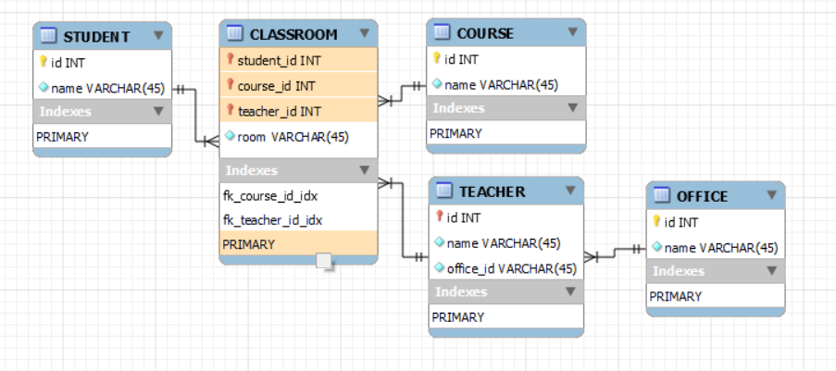
表格關係 => EER 圖
班級
學號 | 課程編號 | 教授編號 | 教室
S001 | CS101 | E001 | 180-M
S001 | CS203 | E003 | 221-S
學生
課程
學號 | 姓名
S001 | 陳會安
S001 | 陳會安
課程編號 | 名稱
CS101 | 計算機概論
CS203 | 程式語言
教授
教授編號 | 教授姓名 | 辦公室
E001 | 陳慶新 | CS-102
E003 | 李鴻章 | M-100
辦公室
辦公室 | 辦公室名稱
CS-102 | 網路研究室
M-100 | 資料庫中心

Slide 9
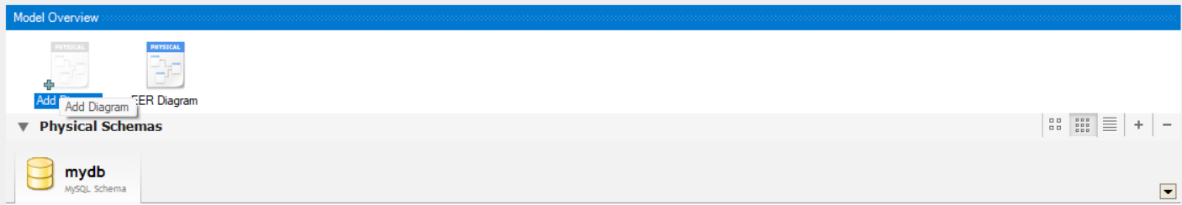
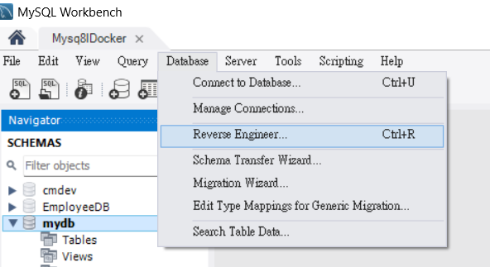
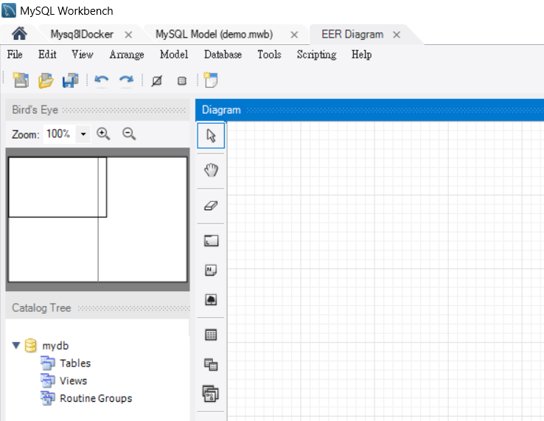
打開 MySQL Workbench
2. 點兩下 「Add Diagram」
1. Database -> Reverse Engineer
3. 開始畫圖

Slide 10
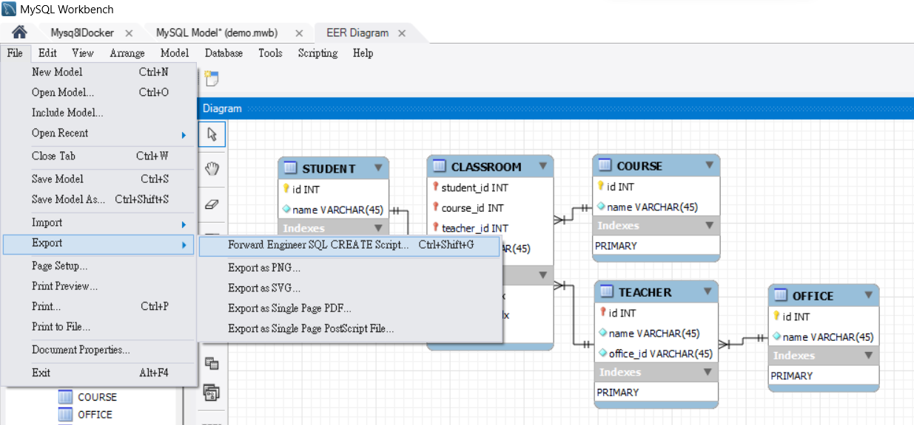
輸出 SQL Script (1)

Slide 11
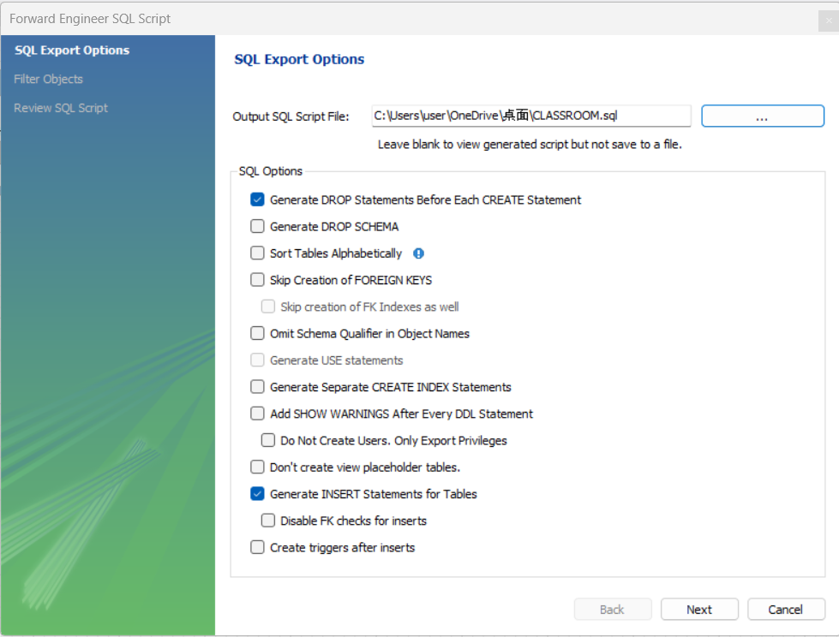
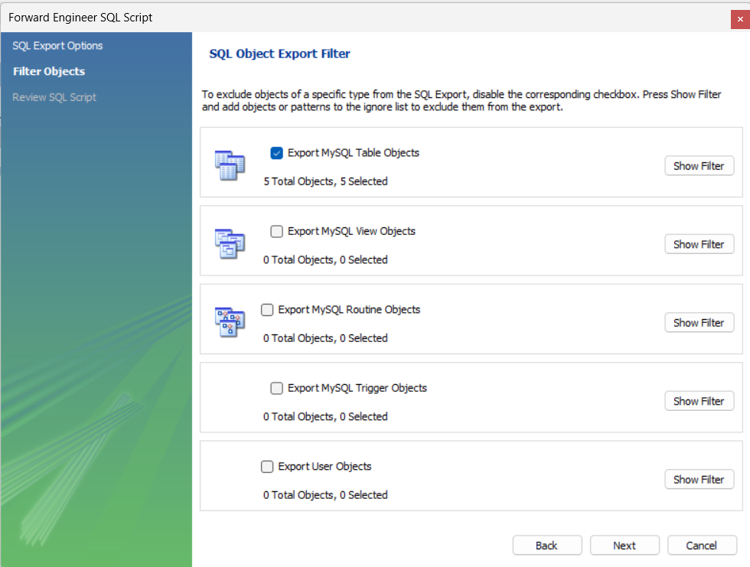
輸出 SQL Script (2)

Slide 12
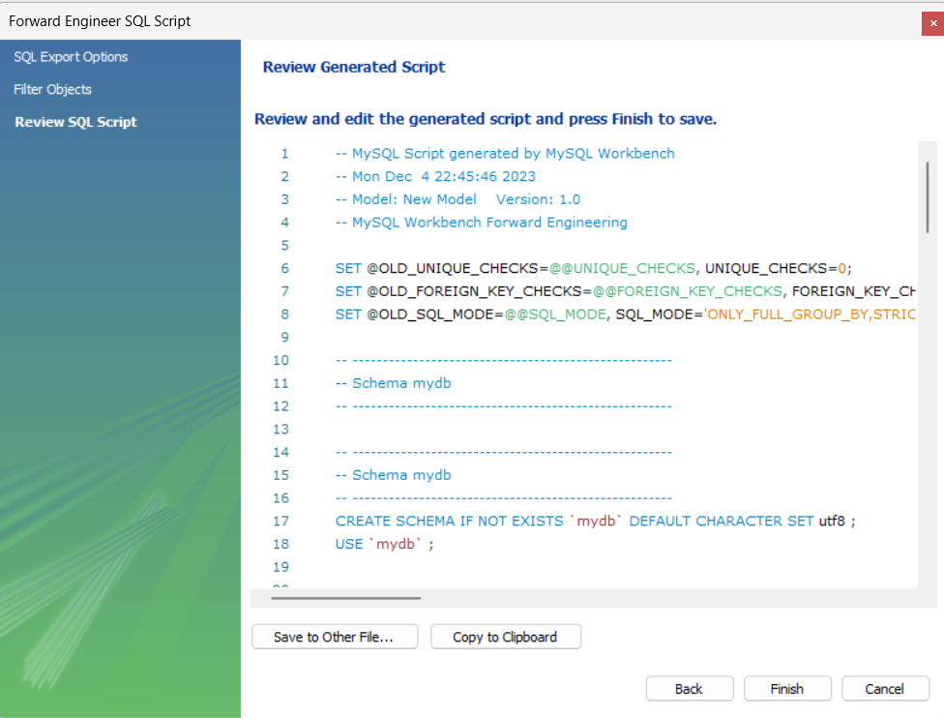
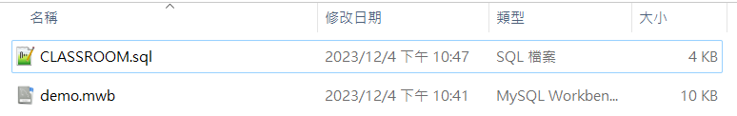
輸出 SQL Script (3)

Slide 13
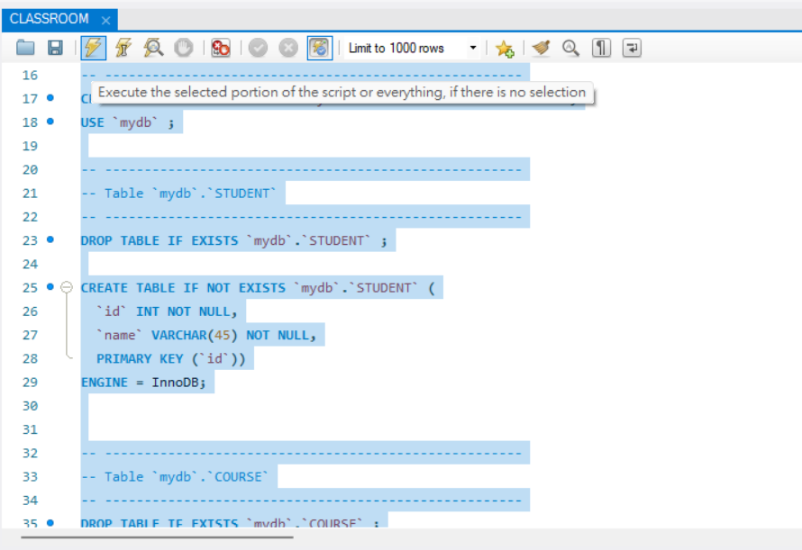
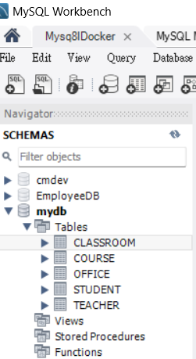
執行 SQL Script

Slide 14
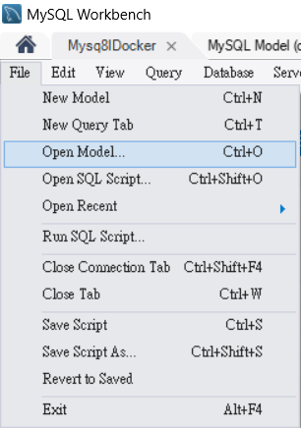
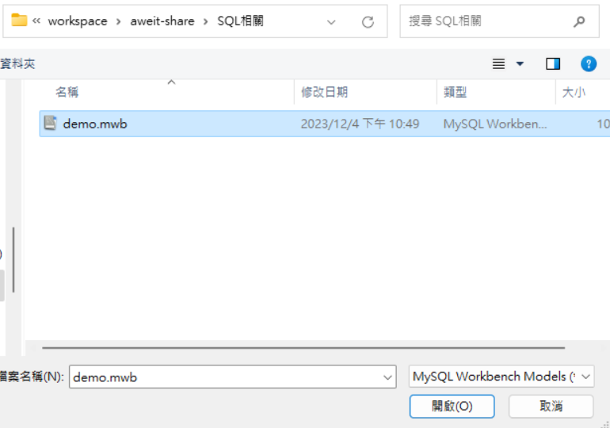
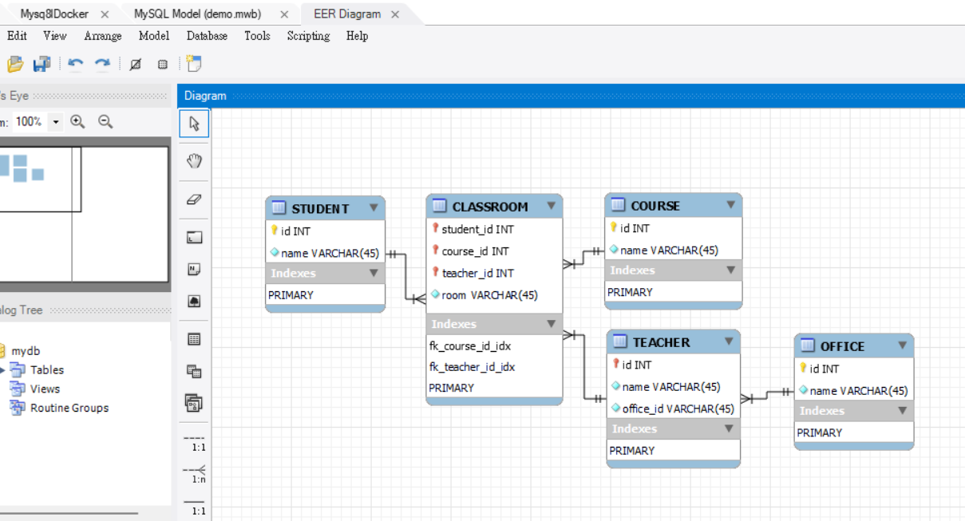
如果要重新修改 ERR 圖 …

